Slide 2
PROGRAMME
10h00 | 11h15
Le "verdissement des financements et des budgets" : comment les finances et le contrôle de gestion peuvent accompagner la transition écologique ?
11h15 | 12h30
L’actualité financière et économique de nos collectivités et les réponses apportées dans ce contexte
12h30 | 14h00 : Buffet déjeunatoire debout et visite du Musée
14h00 | 15h00
La réforme de la responsabilité des gestionnaires publics
15h00 | 16h30 : Ateliers en sous-groupes :
La construction et l’utilisation des tableaux de bord décisionnels et la gouvernance de la donnée
La mise en place d’un Contrôle Allégé en Partenariat avec la DDFIP, comme levier pour rationaliser et optimiser la chaîne comptable.
Budgets verts et évaluation extra financière des politiques publiques : partage d’expériences.
16h30 – 16h40 : Clôture et remerciements

Slide 3
Le contrôle allégé en partenariat au Grand Narbonne

Slide 4
Le contrôle allégé en partenariat
Principe
Le contrôle allégé en partenariat (CAP) repose sur une convention conclue entre la collectivité et le comptable public permettant de se dispenser de certaines opérations de contrôles a priori de la part du comptable public et de la fourniture de pièces justificatives, en contrepartie de la garantie d’un bon niveau de contrôle en interne et d’une bonne qualité comptable.

Slide 5
Le contrôle allégé en partenariat
2 . Avantages
Le CAP permet de :
- évaluer et fiabiliser les procédures de la collectivité
- mettre fin aux éventuelles incohérences, redondances et insuffisances dans la chaîne des contrôles.
- renforcer la qualité et la fluidité de la chaîne de la dépense
- réduire les délais de paiement, ce qui est bénéfique pour le tissu local et les relations entre les collectivités et leurs partenaires
- disposer de marges de négociation des prix avec l’obtention d’escomptes
- bénéficier d’une reconnaissance de la qualité de sa gestion

Slide 6
Le contrôle allégé en partenariat
3. La démarche volontariste du GN
Volonté de performance et de modernisation de la gestion publique locale depuis 2018 – convention cadre DDFIP / CAGN
5 axes stratégiques :
Axe 1 : Amplifier les échanges entre l’ordonnateur et le comptable
Axe 2 : Optimiser la chaîne des dépenses
Axe 3 : Optimiser la chaîne des recettes
Axe 4 : Améliorer la fiabilité des comptes et les restitutions
Axe 5 : Développer l’expertise comptable, fiscale, financière et domaniale
Le CAP s’inscrit dans l’axe 2

Slide 7
Le contrôle allégé en partenariat
4. Périmètre
Paiement des dépenses concernant les marchés publics à suivi non exhaustif = accords cadre à bons de commande fournitures et services uniquement.
Périmètre resserré : accords cadre à bons de commande du budget principal et multi budgets uniquement (marchés transversaux)
110 marchés ou lots

Slide 8
Le contrôle allégé en partenariat
5. Difficultés
Portage initial très volontariste mais suivi de mouvements de personnel en interne et en externe
Crise sanitaire
Engagements réciproques : contrôle interne au GN et au SGC
Défaillances relevées par l’audit initial de la MDRA 11

Slide 9
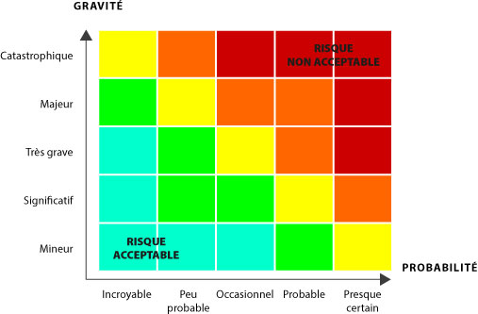
Le contrôle allégé en partenariat
6. L’accompagnement du contrôle de gestion
Actualisation des procédures
Proposition d’une trame d’organigramme fonctionnel nominatif
Proposition d’une cotation des risques
Echelle de maturité de gestion des risques :
Auto évaluation des 4 thématiques
- Organisation de la fonction comptable et financière
- Documentation des procédures financières et comptables
- Traçabilité des acteurs et des opérations financières et comptables
- Pilotage

Slide 10
Le contrôle allégé en partenariat
7. Le plan de contrôle interne
Identification des services
Proposition de planning
Diagnostics : cibler bons de commandes, vérifier habilitations, actualiser les procédures
Contrôle de supervision a posteriori sur 7 risques identifiés :
Enregistrement des marchés
Examen des pièces jointes
Contrôle du service fait
Rapprochement factures – BPU
Vérification des habilitations
RIB : risques de faux virements
RIB : risques de cessions de créances

Slide 11
Le contrôle allégé en partenariat
8. Bilan
Conclusions favorables de l’audit final après échantillonnage test
Convention soumise au conseil communautaire en décembre 2022
Convention signée au 1er janvier 2023 pour 3 ans

Slide 12
Le contrôle allégé en partenariat
9. Mise en œuvre effective de la convention
Formation des agents de la collectivité : problématiques et améliorations à réaliser
Correction et amélioration sur certains marchés : enregistrement, agents valideurs des factures
Réduction du délai de paiement : de 10 jours à 1à 2 jours

Slide 13
Le contrôle allégé en partenariat
10 . Contrôles périodiques

Slide 14
Le contrôle allégé en partenariat
11. Conclusion
Bilan en interne et en externe chaque année en janvier pour constater la mise en œuvre du plan d’actions
Ouverture possible à un périmètre plus important envisageable en fin d’année selon les résultats.

